Slide 1
Нахождение и визуализация расстояний между точками на плоскости
ГБОУ “Президентский ФМЛ №239”
Годовой проект по информатике
Меркулова Маргарита, 10-2

Slide 2
Постановка цели
Во множестве точек на плоскости найти пару точек с максимальным расстоянием между ними;
Изобразить на координатной плоскости все возможные отрезки, выделить отрезок максимальной длины.

Slide 3
Задачи проекта
Решение геометрической задачи;
Работа с графикой;
Изучение языка Java SE 9;
Работа в среде разработки IntelliJ IDEA.

Slide 4


Используемые технологии

Slide 5
Входные данные
int n : количество точек на плоскости;
double x[n] :массив координат по оси x;
double y[n] : массив координат по оси y.

Slide 6
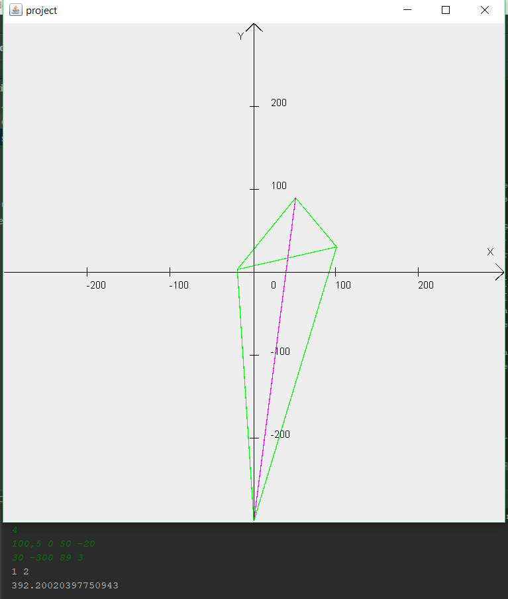
Выходные данные
int ii, int jj: искомые точки;
double max: максимальное расстояние;
изображение:

Slide 7
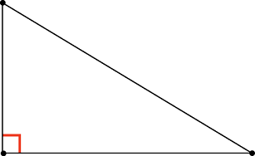



Математическая модель
I ($x\left[i\right]$, $y\left[i\right]$)
R=$\sqrt{{\left(x\left[i\right]−x[j]\right)}^{2}+(y\left[i\right]−y[j])^2}$
R
J ($x[j]$, $y[j$])

Slide 8
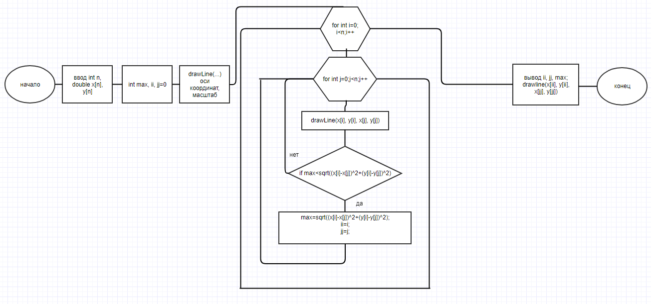
Метод решения

Slide 9
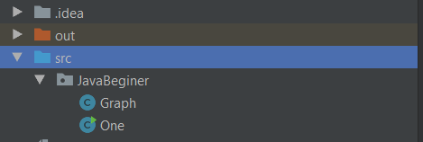
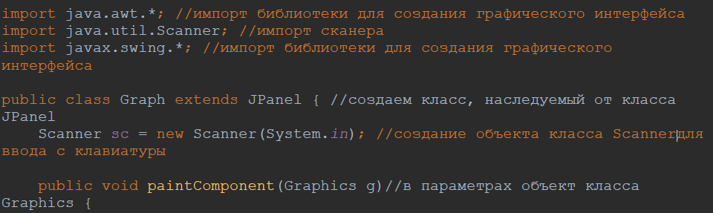
Структура проекта

Slide 10

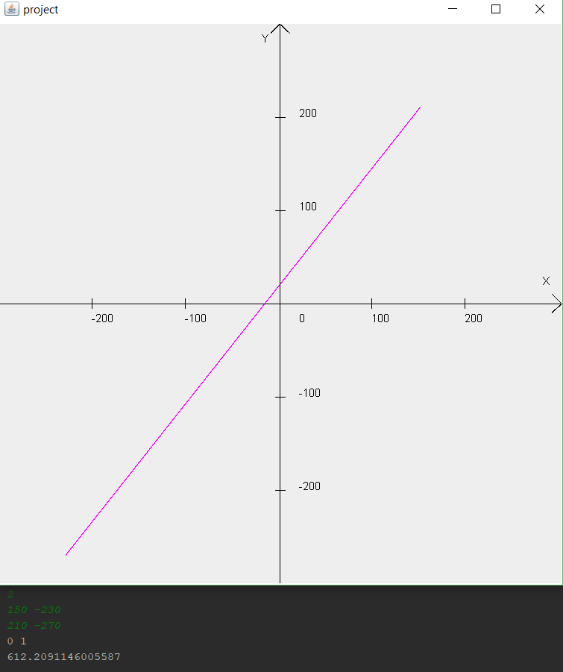
Примеры работы программы
int n=4;
double x[n]={100,5; 0; 50; -20};
double y[n]={30; -300; 89; 3};
int n=2;
double x[n]={150; -230};
double y[n]={210; -270};

Slide 11
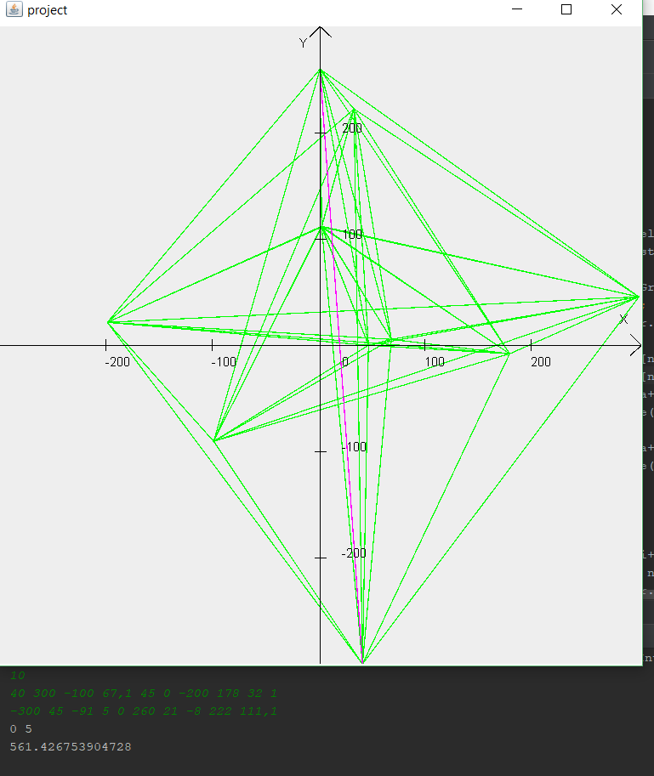
int n=10;
double x[n]={40; 300; -100; 67,1; 45; 0; -200; 178; 32; 1};
double y[n]={-300; 45; -91; 5; 0; 260; 21; -8; 222; 111,1};

Slide 12
Возникшие затруднения
Поиск библиотек для использования графики
Координатная сетка не соответствовала заданным размерам, добавила 20 пикселей к высоте окна

Slide 13
Спасибо за внимание!
Меркулова Маргарита
10-2 класс
https://github.com/blblblblblbl/geom

